Slide 1

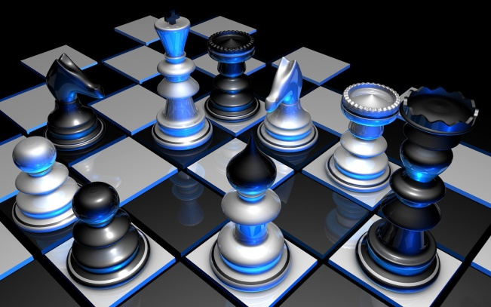
Городской
практический семинар
«Игровые формы и методы работы на начальном этапе обучения
игре в шахматы»

Slide 2
Расстановка фигур на шахматном поле
Доску правильно клади,
На углы всегда гляди,
Чтоб у правого угла
Клетка белая была!

Slide 3
Расстановка фигур на шахматном поле
Приготовь всё для игры:
По краям поставь ладьи
Рядом конница шагает,
Слон коней тех охраняет. Вот осталось поля два
Для ферзя и короля.
Пешки – смелые натуры,
Прикрывают все фигуры.

Slide 4
Городской
практический семинар
«Игровые формы и методы работы на начальном этапе обучения
игре в шахматы»

Slide 5
Логические задачи
Расставь буквы по цветам радуги:
А | Т | Н | И | Ц | Я | О

Slide 6
Логические задачи
Расставь буквы по цветам радуги:
А | Т | Н | И | Ц | Я | О
Н | О | Т | А | Ц | И | Я

Slide 7

Ладья
А ладья – то тяжела.
Раньше башнею была.
Сверху лучник там стоит,
Королевство сторожит.
Ходит вдоль и поперёк.
Шаг ладьи тяжёл и строг.

Slide 8

Слон
Лишь одноцветные поля
Слона в походе привлекали.
Он на чужого короля
Нацелен по диагонали.

Slide 9

Ферзь
Представляю вам ферзя –
Он помощник короля. У него своя игра:
Под контролем вся доска.
Ферзь может ходить,
как ладья и как слон-
И прямо и наискосок.
Направо, налево, вперед и назад…
А бьёт он и вдаль и в упор.
И кажется, будто ферзю тесноват
доски чёрно-белой простор.

Slide 10

Король
Запомни: король всех главней, всех важней,
Нет в шахматном войске важнее вождей!
Король в дебюте — трусоват,
Чуть что — и сразу рокировка.
А под конец и он — солдат,
Воюет не спеша, но ловко.

Slide 11

Конь
Конь – коварная фигура.
У него своя натура.
Прыг да скок, и сразу в бок,
Через головы прыжок!
Делает такой кульбит-
Взвиться в небо норовит!
Вот стоял на поле белом,
Перепрыгнул между делом-
Поле чёрное под ним.
За конём следи чужим!

Slide 12

Пешка
А пехота, как всегда! Впереди идёт она!
Пешка с пешкою плечом
Движутся всегда ладком.
Все мечтают, как одна, дослужиться до ферзя!
Одному лишь я не рад –ей нельзя ходить назад.
Ходит прямо, рубит в бок, не бывает ход широк.
Лишь однажды, первым ходом,
Через клетку переходит.
На проходе может сбить.
Будут знать куда ходить!

Slide 13
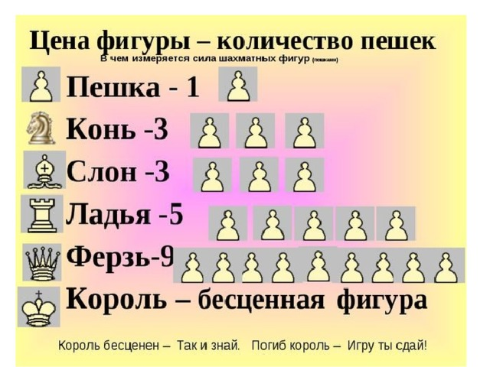
Ценность фигур

Slide 14
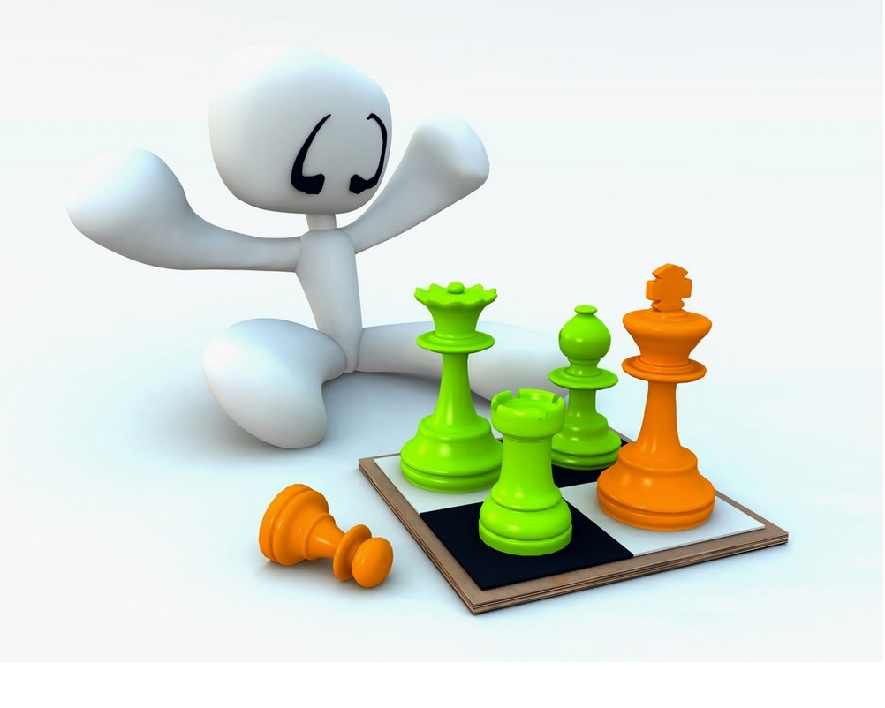
«Шахматная
физкультминутка»

Slide 15
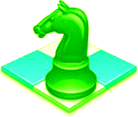
Защищаем Короля
Быстро встала вся пехота – (шагают на месте)
Защищают короля – (похлопывание у себя на груди руками крест на крест)
Только в бой им всем охота – (бег на месте)
Начинается игра – (прыжки на месте).

Slide 16
Шахматная прогулка
Раз, два, три, четыре, пять! (маршируют)
Вышли пешки погулять!
Король на месте, по привычке, (остановились, вытянулись)
А куда ему спешить? (разводят руки, пожимают плечами)
Прыгнет конь! Подковы звяк! (2 прыжка, маршируют)
Необычен каждый шаг! (маршируют)
А ладья упряма, (руки на пояс, повороты туловища
Ходит только прямо! (руки вперёд)
Все фигуры встали стеной, (руки в стороны)
Им начинать этот сказочный бой (удары руками вперед поочередно)

Slide 17
Зарядка для пешек
Ну- ка, пешки, поиграем, (маршируют)
Головой мы повращаем (повороты головой в стороны
Вправо – влево, а потом (наклоны головой)
Наши ножки разомнём (хлопают по коленям)
3- 4, приседаем, (приседают)
1,2,3 – на месте шаг. (маршируют)
Встали пешки дружно в ряд.
Мы размялись от души, (руки через стороны вверх и вниз)
За столы мы вновь спешим (садятся за столы)

Slide 18
Городской
практический семинар
«Игровые формы и методы работы на начальном этапе обучения
игре в шахматы»

Slide 19

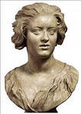
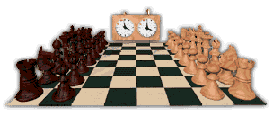
Начальная стадия шахматной партии
,,
С

Slide 20
Начальная стадия шахматной партии
,,
С
ДЕБЮТ

Slide 21



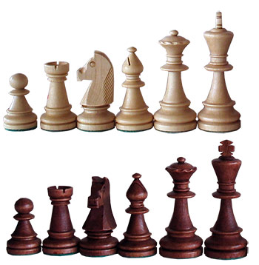
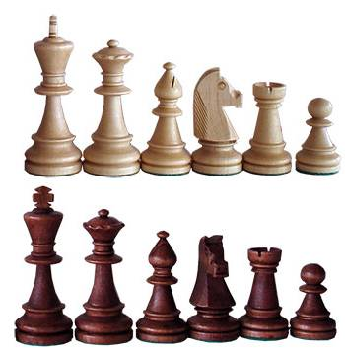
Середина шахматной партии
,,
ТТ

Slide 22
Середина шахматной партии
,,
ТТ
МИТТЕЛЬШПИЛЬ

Slide 23
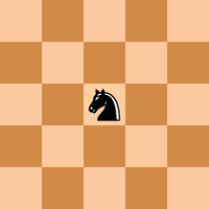

Окончание шахматной партии
Прочитай ходом шахматного коня,
как называется конец партии
Э | Ш | Л
И |  | Н
Д | Ь | П

Slide 24
Окончание шахматной партии
Прочитай ходом шахматного коня,
как называется конец партии
Э | Ш | Л
И |  | Н
Д | Ь | П
ЭНДШПИЛЬ

Slide 25
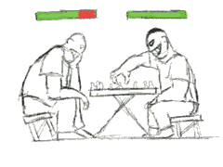
Шифровки
Верните убежавшие гласные и прочтите высказывание Роберта Фишера
Ш.хм.т. - .т. г.мн.ст.к. дл. .м..

Slide 26
Шифровки
Верните убежавшие гласные и прочтите высказывание Роберта Фишера
Ш.хм.т. - .т. г.мн.ст.к. дл. .м..
Шахматы – это гимнастика для ума

